Slide 1
Anvendt Statistik
Lektion 4
Hypotesetest generelt
Test for middelværdi
Test for andele

Slide 2
Hypoteser og Test
Hypotese
  I statistik er en hypotesen en påstand om en populationsparameter. Typisk en påstand om at parameteren tager en bestemt værdi.
Signifikanstest
  En signifikanstest opsummerer, på baggrund af data, beviser for/imod hypotesen.
Eksempel
  En virksomhed har 50/50 kønsfordeling blandt dem der kan forfremmes. 9 af 10 forfremmelser går til mænd. Virksomhedens påstand: Der er ingen kønsdiskriminering. Det skal testes!

Slide 3
Signifikanstest - De fem dele
Et (signifikans)test består af følgende fem dele:
  Antagelser
  Hypoteser
  Test-størrelse
  P-værdi
  Konklusion

Slide 4
1) Antagelser
En test baserer sig typisk på et antal antagelser for at være gyldig. Antagelser omhandler typisk:
  Type af data
    Kvalitative eller kvantitative data
  Randomisering
    På hvilken måde er stikprøven udtaget
  Populations-fordelingen
    Antages det er populationen er normalfordet?
  Stikprøvestørrelsen
    Er der antagelser om at stikprøven skal have en hvis størrelse?

Slide 5
2) Hypoteser
Nul-hypotesen
  Nul hypotesen er en påstand om at en parameter tager en bestemt værdi. Betegnes H₀.
Virksomhedens påstand (Nul-hypotesen):
  H₀: π = ½ (π er andelen af forfremmede der er mænd)
Alternativ-hypotesen
  Alternativ-hypotesen er en påstand om at parameteren ligge i et alternativt interval (i forhold til nul-hypotesen). Betegnes H_{a}.
Kvindernes påstand (Alternativ-hypotesen):
  H_{a}: π > ½

Slide 6
Udgangspunktet er H₀
Grundlæggende princip:
  H₀ antages at være sand indtil beviserne imod (baseret på data) er så stærke, at vi må afvise H₀ – og derfor acceptere H_{a}.
Man kan ikke bevise H₀ – kun afvise.
Det er derfor et stærkere udsagn at afvise H₀ end ikke at kunne afvise.
Retssags-analogi: Uskyldig (H₀:uskyldig) indtil det modsatte (H_{a}: skyldig) er bevist (ud over almindelig tvivl).

Slide 7
3) Test-størrelse
Teststørrelse
  En teststørrelse er et mål for hvor langt data ligger fra påstanden i nul-hypotesen.
Jo mere teststørrelsen peger på alternativhypotesen, jo mere kritisk er teststørrelsen (for nul-hypotesen).
Eksempel
  Teststørrelse: Stikprøveandelen π.
  Fra virksomhedens synspunkt (H₀) er det kritisk hvis π er højere end 0.5, da det støtter kvindernes påstand (H_{a}).
  Spørgsmål: Hvor meget højere end 0.5 skal π før beviserne mod virksomheden er ”stærke nok”?
^
^
^

Slide 8
4) P-værdi
P-værdien er et mål for hvor kritisk en given teststørrelse er. P-værdien betegnes P.
P-værdi
  En P-værdi er sandsynligheden for at ”den næste” test-størrelse er mindst lige så kritisk som den observerede, under antagelse af, at H₀ er sand.
Eksempel
  Hvis P-værdien er 0.01 og nul-hypotesen er sand, så er der kun 1% sandsynlighed for at observere en mere kritisk test-størrelse ”næste gang”.

Slide 9
P-værdi : Eksempel
Hvis H₀ er sand, dvs. π = 0.5 , så ser fordelingen af andel mænd blandt 10 kandidater således ud:
Teststørrelse Vi har observeret en andel på π = 9/10 = 0.9.
Dvs. en andel på 0.9 eller 1.0 er lige så eller mere kritisk.
Det røde område er P-værdien – sandsynligheden for en mindst lige så kritisk observation ”næste gang”, hvis H₀ er sand.
≈1%
^

Slide 10
5) Konklusion
Jo mindre P-værdien er, jo mindre tror vi på, at nul-hypotesen er sand og jo mere hælder vi til alternativ-hypotesen.
Typisk afvises H₀ hvis P ≤ 0.05. De 0.05 kaldes signifikans-niveauet og betegnes α.
Hovedet-under-armen-konklusion
  P ≤ α så afvises H₀ og H_{a} accepteres
  P > α så kan H₀ ikke afvises
  α er typisk 0.05 eller 0.1

Slide 11
Test for middelværdi
Vi vil nu se på hvordan, man kan opstille og teste hypoteser for populationens middelværdi μ.
Vi skal derfor igennem ’de fem trin’:
Antagelser
  Tilfældig stikprøve
  Normalfordelt population
    Testen er relativt robust over for afvigelser fra normal-antagelsen, hvis stikprøven ikke er for lille og populationen ikke er alt for ”unormal” – fx meget skæv.

Slide 12
Test for middelværdi: Hypoteser
Nul-hypotesen har formen
  H₀: μ = μ₀ fx H₀: μ = 0
Dvs. nul hypotesen er at den (ukendte) middelværdien μ tager værdien μ₀.
Alternativ-hypotesen
  H_{a}: μ ≠ μ₀ fx H₀: μ ≠ 0
Dvs. alternativ-hypotesen er at μ er forskellig fra μ₀ – enten større eller mindre.
Denne test er to-sidet, da afvigelser i begge retninger falder ind under alternativ-hypotesen.

Slide 13
Test for middelværdi: Teststørrelse
Husk: Stikprøvegennemsnittet y følger en normalfordelingen, hvis populationen er normal eller stikprøven er tilstrækkelig stor (jf. CLT).
Værdier af y langt fra μ₀ er kritiske for H₀.
Vi måler afstanden mellem y og μ₀ i antal standardfejl.
Da. σ er ukendt bruger vi den estimerede standardfejl.
Teststørrelse:
hvor .

Slide 14
Test for middelværdi: P-værdi
P-værdien er sandsynligheden for at observere en mindst lige så kritisk teststørrelse, som den der er observeret, hvis H₀-hypotesen (μ = μ₀) er sand.
Hvis H₀-hypotesen (μ = μ₀) er sand, så følger teststørrelsen en t-fordeling med n-1 frihedsgrader.
Eksempel: Antag at t-værdien er 1.32:
P-værdien
-1.32
1.32
Værdier af t mere kritiske for H₀
Værdier af t mere kritiske for H₀

Slide 15
Test for middelværdi: Konklusion
Jo mindre P-værdi, jo mindre tror vi på nul-hypotesen.

Slide 16
Eksempel: Hvor langt på literen?
En bil-producent påstår at en specifik model kører 13.2 km/l. Holder det i praksis?
n = 132 ejere af den givne model har indrapporteret deres forbrug.
Gennemsnitsforbruget er y = 12.97 og standardafvigelsen er s = 1.02.
Test hypotesen H₀: μ = 13.2 vs. H_{a}: μ ≠13.2

Slide 17
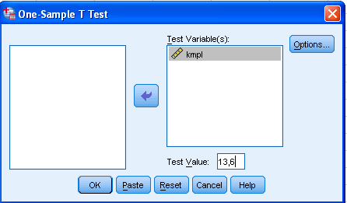
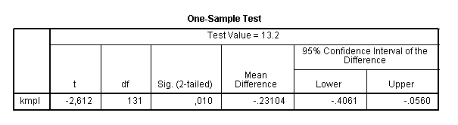
Test i SPSS
Analyze →Compare Means → One-Sample T Test
m₀
P-værdien

Slide 18
To-sidet test og Konfidensintervaller
Hvis vi udregner et 95% konfidensinterval for middelværdien får vi
Bemærk at konf. intervallet ikke indeholder 13.2!
Intuition: Da et 95% konf. interval ikke indeholder μ₀, så bør vi afvise H₀.
Præcist: Hvis vi afviser H₀, når μ₀ ikke er i et 95% konf. interval, så svarer det præcist til at afvise H₀, når P < 0.05.

Slide 19
En-sidet test
Nul-hypotesen har formen
  H₀: μ = μ₀
Alternativ-hypotesen
  H_{a}: μ < μ₀
Teststørrelse
P-værdi
Hvad med bilproducenten?
P-værdien
t
Værdier af t mere kritiske for H₀

Slide 20
Eksempel
Bilproducenten igen
Nul-hypotesen har formen
  H₀: μ = μ₀
Alternativ-hypotesen
  H_{a}: μ < μ₀ Bilerne kører kortere pr. liter end påstået
  H_{a}: μ < μ₀ Bilerne kører længere pr. liter end påstået
P-værdien: H_{a}: m > m₀
P-værdien: H_{a}: m < m₀
t=-2.162

Slide 21
Test af middelværdi: Opsummering
Antagelser:
  Normal population og/eller stor stikprøve
Nul-hypotese
  H₀: μ = μ₀
Alternativ-hypoteser
  H_{a}: μ ≠ μ₀ eller H_{a}: μ < μ₀ eller H_{a}: μ > μ₀
Teststørrelse
P-værdi…

Slide 22
Test af andele: Antagelser
I det følgende vil vi opstile og teste hypoteser for populations-andelen π.
Antagelser:
  Tilfældig stikprøve
  Stikprøven er så stor, at stikprøve-andelen kan antages approksimativt at følge en normalfordeling.

Slide 23
Test af andele: Hypoteser
Nul-hypotesen har formen
  H₀: π = π₀ fx H₀: π = 0.5
Dvs. hypotesen er at den (ukendte) andel π tager den bestemte værdi π₀.
Alternativ-hypoteser
  H_{a}: π ≠ π₀ fx: H_{a}: π ≠ 0.5 (to-sidet test)
  H_{a}: π > π₀ eller H_{a}: π < π₀ (en-sidet test)

Slide 24
Test af andele: Teststørrelse
Stikprøveandelen p følger en normalfordeling.
Hvis H₀ er sand, dvs. π = π₀, så er har π
  middelværdi π₀
  standardfejl
Værdier af π langt fra π₀ er kritiske for H₀.
Vi måler afstanden i antal standardfejl
Teststørrelse:
^
^
^

Slide 25
Test af andele: P-værdi
P-værdien er sandsynligheden for at observere en mindst lige så kritisk teststørrelse, som den er observeret, hvis H₀-hypotesen (π = π₀) er sand.
Hvis H₀-hypotesen (π = π₀) er sand, så følger teststørrelsen en standard-normalfordeling med.
Eksempel: Antag H_{a}:π ≠ π₀ og z = 2.37:
P-værdien, H_{a}: p ≠ p₀
-2.37
2.37
Værdier af z mere kritiske for H₀
Værdier af z mere kritiske for H₀

Slide 26
Eksempel: Hvem kører bilen?
Blandt de n = 132 test-chauffører var 41% kvinder.
Lad π betegne andelen af kvinder blandt de testene.
Test hypotesen H₀: π = 0.5 vs. H_{a}: π ≠0.5

Slide 27
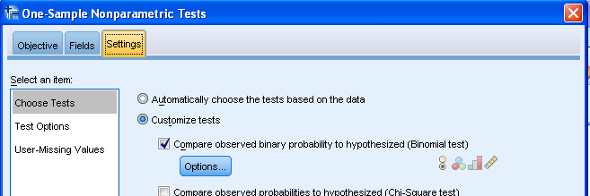
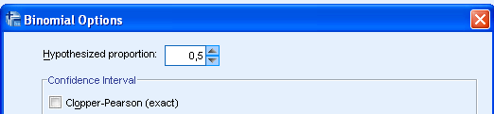
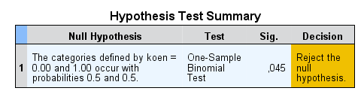
Test i SPSS
SPSS bruger ikke normal-approksimationen, men fastholder at antallet af kvinder følger en binomialfordeling.
Analyze →Nonparametric Test → One-Sample…
p₀
P-værdien

Slide 28
Beslutningsskema
Vælg signifikansniveau α, typisk 0.1 eller 0.05.
Udregn den relevante P-værdi.
Vi kan derefter konkludere efter følgende skema
 | Konklusion
P-værdi | H₀ | H_{a}
P ≤ α | Afvise | Acceptere
P > α | Ikke afvise | Ikke acceptere

Slide 29
Man begår fejl…
Ind imellem vil data lede os til at drage en forkert konklusion.
Type I og Type II Fejl
  Hvis vi afviser H₀ selvom der er sand, så har vi begået en Type I fejl.
  Hvis vi ikke afviser H₀ selvom der er falsk, så har vi begået en Type II fejl.
Oversigt
 | Beslutning
 | Afvise H₀ | Ikke afvise H₀
H₀ sand | Type I fejl | Korrekt beslutning
H₀ falsk | Korrekt beslutning | Type II fejl

Slide 30
Kritisk område
Det kritiske område er de værdier af teststørrelsen, der fører til en afvisning af nul-hypotesen.
Eksempel: Test af andele
Antag et signifikans-niveau α = 0.05.
0.025
0.025
Kritisk område
Kritisk område
-z_{0.025}
z_{0.025}=1.96

Slide 31
Signifikansniveau og Type I fejl
Hvis H₀ hypotesen er sand, så er sandsynligheden for at ”lande” i det kritiske område α.
Dvs. sandsynligheden for at begå en Type I fejl er α signifikansniveauet.
Når P(Type I fejl) går ned, går P(Type II fejl) op.
  Antag α = 0.00001
    Hvis H₀ sand: Næsten umuligt at begå en Type I fejl
    Hvis H₀ falsk: Næsten umuligt at undgå en Type II fejl

